Slide 1
ΑΥΤΟΝΟΜΟ ΝΕΥΡΙΚΟ ΣΥΣΤΗΜΑ

Slide 2
ΑΝΣ
Σταθεροποίηση εσωτερικού περιβάλλοντος και ρύθμιση λειτουργίας οργάνων.
Συμπαθητικό: αυξημένη δραστηριότητα σε συνθήκες στρες
Παρασυμπαθητικό: προάγει το μεταβολισμό, αναγέννηση, και αποθήκευση ενέργειας.
Σπλαγχνοαισθητικότητα: δεν είναι δυνατή η διάκριση των δύο συστημάτων. Οι νευρώνες εδράζονται στα νωτιαία αισθητικά γάγγλια. Ακολουθούν οδό γενικής αισθητικότητας. Μεταφέρουν αίσθηση σπασμού, πλήρωσης, διάτασης, πόνου σπλάγχνων.
Σπλαγχνοκινητικότητα: οι νευρώνες εδράζονται στα γάγγλια αυτονόμου (μικρές αθροίσεις κυττάρων, περιβάλλονται από κάψα συνδετικού ιστού, διασκορπισμένα σε όλο το σώμα)

Slide 3
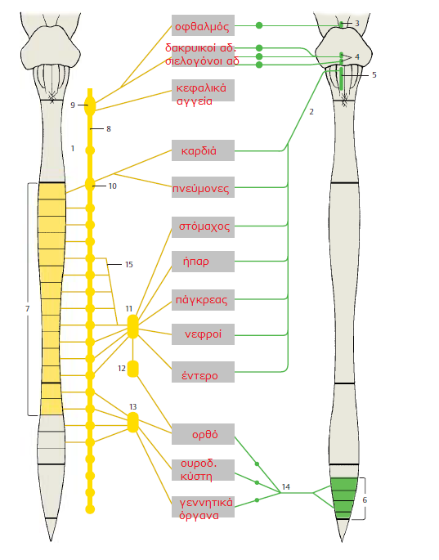
1. ΣΥΜΠΑΘΗΤΙΚΟ
2. ΠΑΡΑΣΥΜΠΑΘΗΤΙΚΟ
3. π. Edinger Westphal
4. Σιελικοί π.
5. Ραχιαίος π.
6. Ιερή μοίρα ΝΜ
14. Υπόγαστριο πλέγμα
7. Πλάγια κέρατα θωρακικής μοίρας ΝΜ
8. Συμπαθητικό στέλεχος
9. Άνω αυχενικό γάγγλιο
10. Αστεροειδές γάγγλιο (αυχενοθωρακικό)
11. Γάγγλιο κοιλιακής αρτηρίας
12. Άνω μεσεντέριο γάγγλιο
13. Κάτω μεσεντέριο γάγγλιο

Slide 4
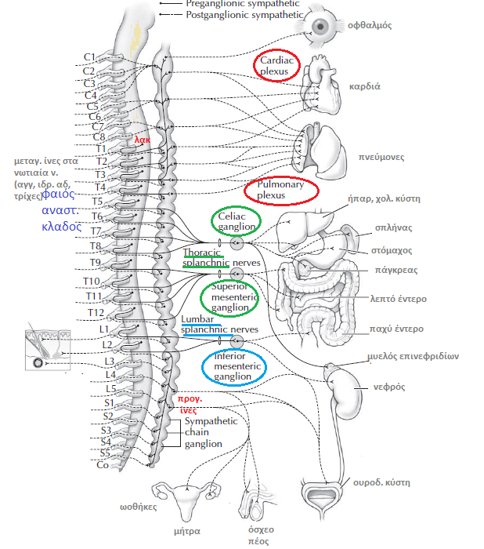
ΣΥΜΠΑΘΗΤΙΚΟ

Slide 5
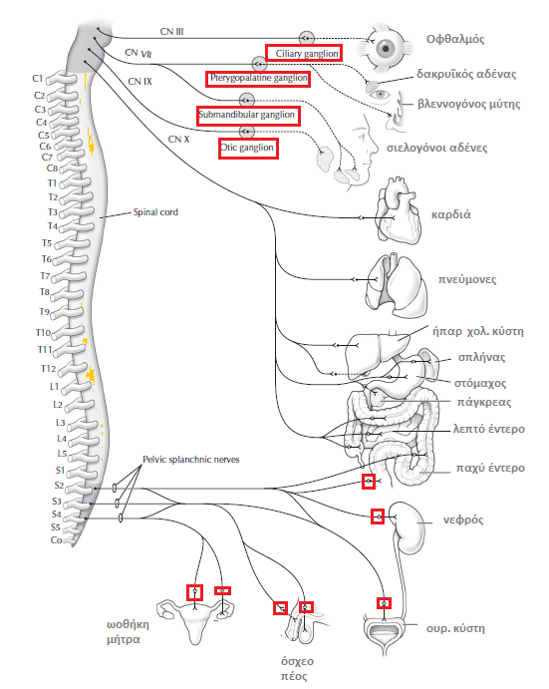
ΠΑΡΑΣΥΜΠΑΘΗΤΙΚΟ

Slide 6
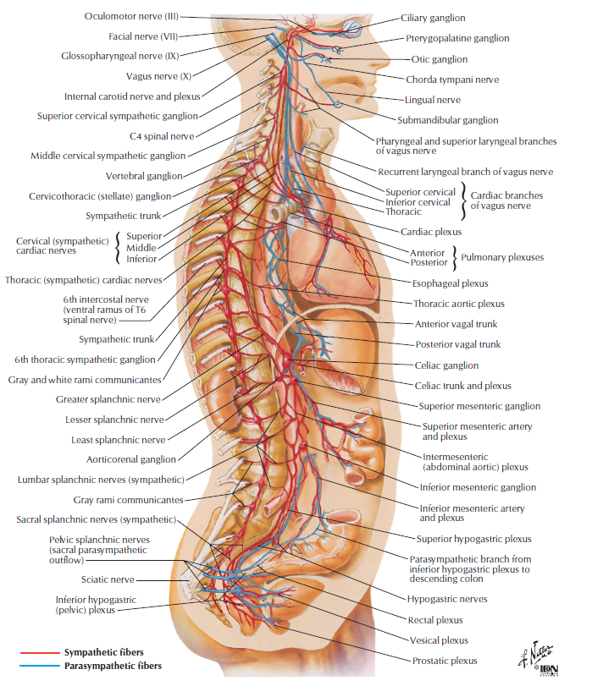

Slide 7
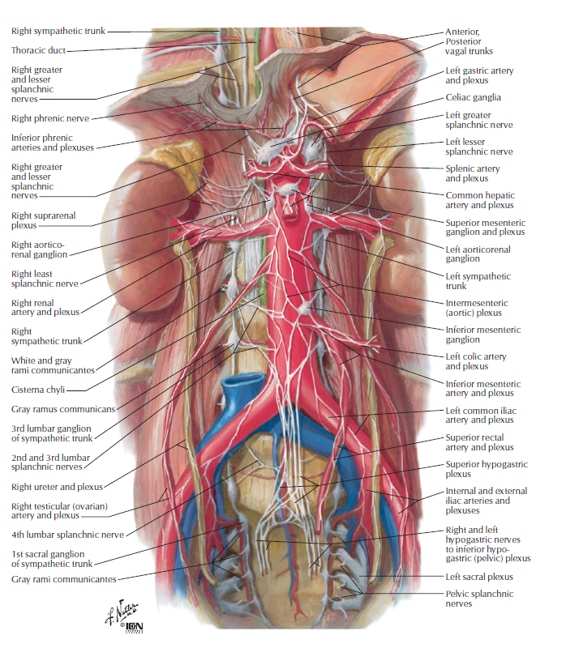

Slide 8
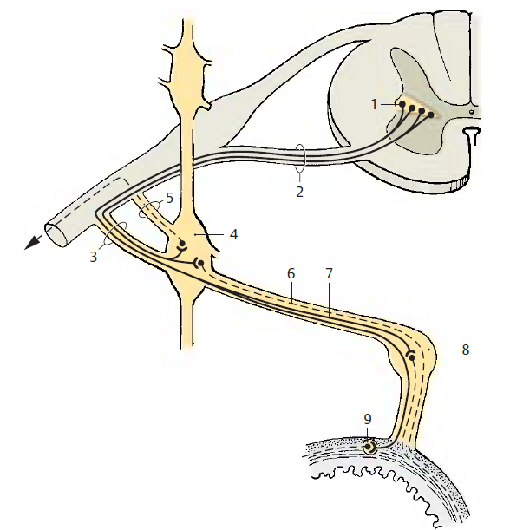
Πλάγιο κέρας, έσω και έξω διάμεσος π.
Πρόσθια ρίζα
Λευκός αναστομωτικός κλάδος
Γάγγλιο ΣΥΜΠ (παρασπονδυλικά)
Φαιός αναστομωτικός κλάδος
6. Μεταγαγγλιακές μέσω αυτονόμων νεύρων στα όργανα
7. Προγαγγλιακές που οδεύουν στα
8. Προσπονδυλικά γάγγλια (εκατέρωθεν αορτής)
9. Μικρά τελικά γάγγλια (κυρίως ΠΑΡΑΣΥΜΠ) (εξωτοιχικά, ενδοτοιχικά)

Slide 9
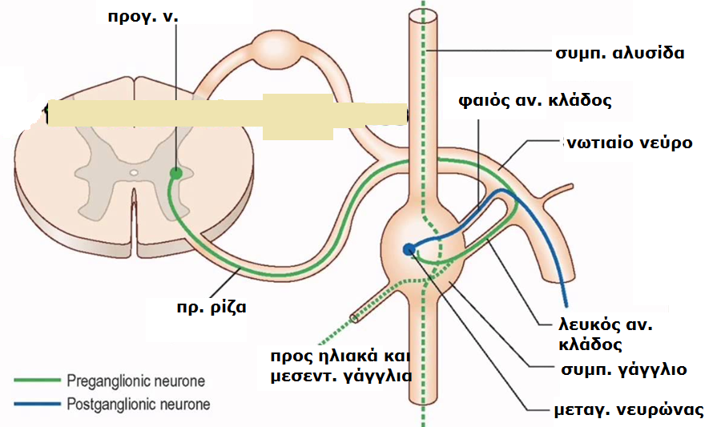

Slide 10
ΠΡΟΣΟΧΗ!
Συμπαθητικό= μεταγαγγλιακές αδρενεργικές
Παρασυμπαθητικό= μεταγαγγλιακές χολινεργικές (μουσκαρινικοί υποδοχείς)
Όλες οι προγαγγλιακές είναι χολινεργικές (νικοτινικοί υποδοχείς).
Μεταγ. ΣΥΜΠ για ιδρωτοποιούς αδένες είναι χολινεργικές.
Ανταγωνιστική δράση σαφώς μόνο στην καρδιά
Ουροδ. κύστη κυρίως Παρασυμπαθητική.
Επινεφρίδια και μήτρα κυρίως Συμπαθητική.

Slide 11
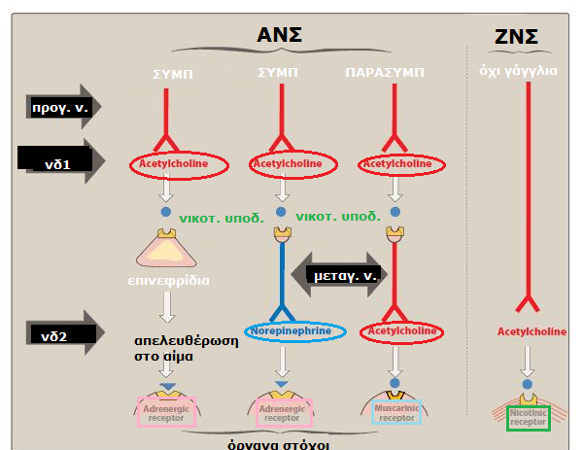

Slide 12
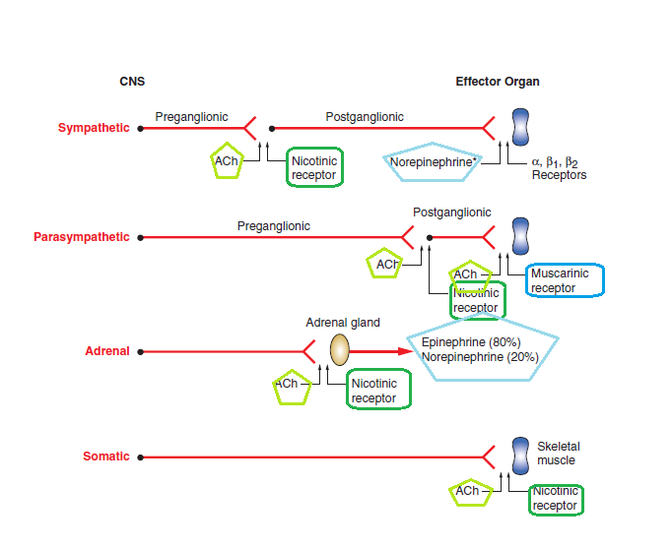

Slide 13
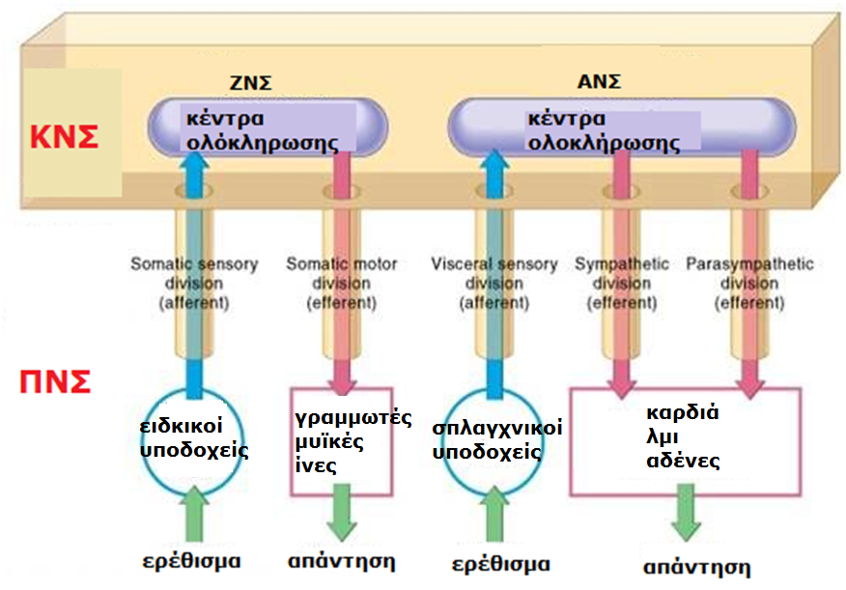

Slide 14
ΠΑΡΑΣΥΜΠΑΘΗΤΙΚΟ
ΠΥΡΗΝΑΣ | ΠΡΟΓΑΓΓΛΙΑΚΕΣ | ΓΑΓΓΛΙΟ | ΜΕΤΑΓΓΑΓΛΙΑΚΕΣ | ΔΡΑΣΗ
Edinger Westaphal | Κοινό κινητικό | Ακτινωτό | Βραχέα ακτινοειδή | Σφιγκτήρας κόρης Ακτινωτός μυς
Άνω σιελικός | Μ. επιπολής λιθοειδές VII | Σφηνοϋπερωίο | V2 | Δακρυϊκός αδένας, ρινικός βλεννογόνος, μαλθακή υπερώα
Άνω σιελικός | Χορδή τυμπάνου VII | Υπογνάθιο Υπογλώσσιο | γλωσσικό V3 | Υπογνάθιος Υπογλώσσιος σιελογόνος
Κάτω σιελικός | Έλασσον λιθοειδές ΙΧ | Ωτικό | Ωτοκροταφικό V3 | παρωτίδα
Ραχιαίος | πνευμονογαστρικό | Γάγγλια κοντά στα όργανα στόχους (καρδιακό, πνευμονικό πλέγμα και σπλαγχνικά πλέγματα) | Πλέγματα στο θώρακα και κοιλιά (κατά μήκος μεγάλων αγγείων) | Καρδιά, πνεύμονες, γ.εντ. ουροποιητικό
Έσω και έξω διάμεσος π. ΙΜΝΜ | Ι2-Ι4 | Γάγγλια κοντά στα όργανα στόχους | Υπογάστριο πλέγμα | Ορθό, κύστη, γεννητικά όργανα

Slide 15
ΣΥΜΠΑΘΗΤΙΚΟ
Αλυσίδα συμπαθητικών γαγγλίων εκατέρωθεν ΣΣ, από τη βάση κρανίου ως κόκκυγα.
Τα γάγγλια συνδέονται με μεσογάγγλιους κλάδους.
Αυχενική μοίρα: άνω αυχενικό (Α1-Α4), μέσο αυχενικό (Α5-Α6), αστεροειδές γάγγλιο (Α7-Α8, Θ1)
Θωρακική μοίρα: 10-11 γάγγλια
Οσφυϊκή μοίρα: 4 γάγγλια
Ιερή μοίρα: 4 γάγγλια(δέχονται προγαγγλιακές ίνες μέσω μεσογαγγλιακών κλάδων από Θ12-Ο2.
Κόκκυγας: 1 (μικρό άζυγο γάγγλιο).
ΠΥΡΗΝΑΣ | ΠΡΟΓΑΓΓΛΙΑΚΕΣ | ΓΑΓΓΛΙΑ | ΜΕΤΑΓΓΑΓΛΙΑΚΕΣ | ΔΡΑΣΗ
Πλάγια κέρατα ΘΜΝΜ, ΟΜΝΜ | Πρόσθιες ρίζες Εμμύελες-λευκοί αναστομωτικοί κλάδοι προς παρασπονδ. γ. Σύναψη στο παρασπ. γ Σύναψη σε άλλο παρασπ. γ Σύναψη σε εξωτερικά γ. (κοιλιακής αορτής) ή μυελό επινεφριδίων | Παρασπονδυλικά Προσπονδυλικά Τελικά Ακολουθούν νωτιαία νεύρα (αγγεία, τρίχες, ιδρ. αδένες) Πλέγματα γύρω από αρτηρίες Απευθείας στα όργανα | Αμύελες-φαιοί αναστομωτικοί κλάδοι, ακολουθούν νωτιαία νεύρα | Λμι αγγείων, ορθωτήρες τριχών, ιδρωτοποιοί αδένες Α3+Θ5: κεφαλή, καρδιά, βρόγχοι, μεγάλα αγγεία

Slide 16
Περιοχή σώματος | πυρήνας | Γάγγλια
ΣΥΜΠΑΘΗΤΙΚΟ
Κεφαλή-λαιμός | Θ1-Θ5 | ΑΥΧΕΝΙΚΑ
ΑΑ | Θ2-Θ6 | ΚΑΤΩΤΕΡΟ ΑΥΧΕΝΙΚΟ 1^{ο} ΘΩΡΑΚΙΚΟ
ΚΑ | Θ10-Ο2 | ΟΣΦΥΙΚΑ ΙΕΡΑ
Καρδιά | Θ1-Θ5 | ΑΥΧΕΝΙΚΑ ΑΝΩΤ. ΘΩΡΑΚΙΚΑ
Πνεύμονες | Θ2-Θ4 | ΑΝΩΤ ΘΩΡΑΚΙΚΑ
Κοιλιά και πύελος | Θ6-Ο2 | ΚΟΙΛΙΑΚΗΣ ΑΟΡΤΗΣ ΜΕΣΕΝΤΕΡΙΑ
ΠΑΡΑΣΥΜΠΑΘΗΤΙΚΟ
Κεφαλή-λαιμός ---- | ΕΓΚ. ΣΥΖΥΓΙΕΣ 3,7,9,10 | ΠΑΡΑΣΥΜΠ. ΜΙΚΡΑ ΓΑΓΓΛΙΑ
Καρδιά | 10 | ΓΑΓΓΛΙΑ ΚΟΝΤΑ ΣΤΗΝ ΚΑΡΔΙΑ
Πνεύμονες | 10 | ΓΑΓΓΛΙΑ ΚΟΝΤΑ ΣΤΟΥΣ ΠΝΕΥΜΟΝΕΣ
Κοιλιά και πύελος | 10 Ι2,3,4 | ΜΙΚΡΑ ΓΑΓΓΛΙΑ ΣΤΑ ΤΟΙΧΩΜΑΤΑ ΣΠΛΑΓΧΝΩΝ

Slide 17
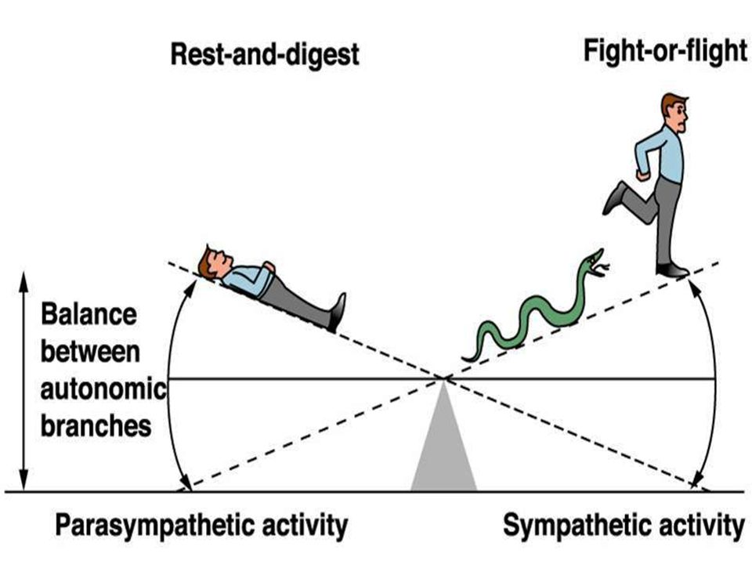

Slide 18
ΑΝΣ_1 ΟΦΘΑΛΜΟΣ
ΠΑΡΑΣΥΜΠ
ΣΥΜΠ
Μύση (σφιγκτήρας)
Ακτινωτός μυς (αύξηση κυρτότητας)
Μύση και προσαρμογή
Βλάβη: μυδρίαση και παράλυση προσαρμογής
μυδρίαση (διαστολέας?)
(?)φακός[Ο ελαστικός τόνος των συνδέσμων διατηρεί το φακό αποπλατυσμένο].
Ταρσαίος μυς (ανύψωση βλεφάρου), μυς Muller διατηρεί οφθαλμό στον κόγχο.
Μυδρίαση, αύξηση βλεφαρικής σχισμής, εξώφθαλμος
Βλάβη: μύση, ενόφθαλμος, στένωση βλεφαρικής σχισμής, ανιδρωσία, αγγειοδιαστολή προσώπου
.

Slide 19
ΑΝΣ_ΔΑΚΡΥΙΚΟΙ-ΣΙΕΛΟΓΟΝΟΙ ΑΔΕΝΕΣ
ΠΑΡΑΣΥΜΠ
ΣΥΜΠ
Τους διεγείρει και προκαλεί την παραγωγή άφθονου και υδαρούς σιέλου
(μέσω αγγειοδιαστολής)
Βλάβη. Μειώνει παραγωγή σιέλου, δακρύων
Έκκριση μικρής ποσότητα παχύρευστου σιέλου
Βλάβη. Περνάει απαρατήρητη

Slide 20
ΑΝΣ_ΓΑΣΤΡΕΝΤΕΡΙΚΟ ΣΥΣΤΗΜΑ
ΠΑΡΑΣΥΜΠ
ΣΥΜΠ
Έλεγχος αδένων ως το στομάχι (λεπτό και παχύ έντερο από τοπικά σήματα)
Αυξάνει περισταλτικότητα (τόνος και κινητικότητα), χαλάρωση σφιγκτήρων (ενδοτοιχωματικό πλέγμα)
Αύξηση εκκρίσεων εξωκρινών και ενδοκρινών αδένων
Μειώνει γλυκόζη αίματος γιατί εκλύει ινσουλίνη από το πάγκρεας
Κέντρο αφόδευσης, περισταλτικές κινήσεις κατιόν και ευθύ κόλον, χάλαση λείου σφιγκτήρα πρωκτού. Εξαρτάται και από τον εκούσιο έλεγχο (δράση κοιλιακών μυών, πυελικού εδάφους, έξω σφιγκτήρα πρωκτού, (αιδοιικά νεύρα Ι1-Ι4)
Μικρή συμμετοχή στην αδενική έκκριση
Μικρή συμμετοχή στην κινητικότητα
Δρα κυρίως στους σφιγκτήρες (σύσπαση)μικρή επίδραση στην περισταλτικότητα και εκκρίσεις.

Slide 21
ΑΝΣ_ΚΑΡΔΙΑ
ΠΑΡΑΣΥΜΠ
ΣΥΜΠ
Μείωση ρυθμού, όγκου παλμού, (δύναμη συστολής), κολποκοιλιακής αγωγιμότητας
Ερεθισμός: Κολποκοιλιακός αποκλεισμός, ανακοπή
Αυξάνει τη δραστηριότητα (συχνότητα και δύναμη συστολής)
Ερεθισμός: έκτακτες κοιλιακές, κολπική και κοιλιακή μαρμαρυγή, αύξηση ΑΠ.

Slide 22
ΑΝΣ_ΑΓΓΕΙΑ
ΠΑΡΑΣΥΜΠ
ΣΥΜΠ
Αγγειοδιασταλτική δράση σε δακρυϊκούς και σιελογόνους αδένες
Αγγειοσύσπαση των αγγείων σπλάγχνων, δέρματος και άκρων αποκλειστικά από το ΣΥΜΠ.
Εξαίρεση: στεφανιαία αγγεία και αγγεία μυών.

Slide 23
ΑΝΣ_ΑΡΗΡΙΑΚΗ ΠΙΕΣΗ
ΠΑΡΑΣΥΜΠ
ΣΥΜΠ
Μειώνει τη δύναμη συστολής καρδιάς άλλα δεν επιδρά στις
περιφερικές αντιστάσεις, και επομένως ασκεί μικρή επίδραση στην ΑΠ.
ΌΜΩΣ πολύ ισχυρή διέγερση πνευμονογαστρικού μπορεί να σταματήσεις τελείως την καρδιακή λειτουργία για sec και να μηδενίσει την ΑΠ.
ΣΥΜΠ: Μικρή συμμετοχή (μέσω επίδρασης στην καρδιά)
Αυξάνει δύναμη συστολής καρδιάς και αυξάνει την αντίσταση ροής, οπότε αυξάνει ΑΠ, στιγμιαία και όχι σταθερά.
Αυξάνει την πίεση ως αποτέλεσμα της αγγειοσύσπασης (σπλαγχνικά αγγεία), αύξησης καρδιακής συχνότητας, όγκου παλμού.

Slide 24
ΑΝΣ_ΙΔΡΩΤΟΠΟΙΟΙ ΑΔΕΝΕΣ
ΠΑΡΑΣΥΜΠ
ΣΥΜΠ
Άρα, η έκκριση ιδρώτα είναι ΠΑΡΑΣΥΜΠ λειτουργία που διεκπεραιώνεται από το ΣΥΜΠ.
Εκκρίνουν ιδρώτα όταν ερεθιστούν μόνο τα συμπαθητικά νεύρα.
Οι μεταγαγγλιακές ίνες εκκρίνουν Ach όπως το ΠΑΡΑΣΥΜΠ και τα υποθαλαμικά κέντρα που ρυθμίζουν είναι ΠΑΡΑΣΥΜΠ

Slide 25
ΑΝΣ_ΣΠΛΑΓΧΝΑ ηπατικοί πόροι, χοληδόχος κύστη, ουρητήρας, ουροδοχος κύστη, βρόγχοι
ΠΑΡΑΣΥΜΠ
ΣΥΜΠ
Διεγείρονται
Αναστέλλονται
απελευθερώνει γλυκόζη από το ήπαρ
Αυξάνει η συγκέντρωση γλυκόζης στο αίμα
αυξάνει η γλυκογονογέννεση

Slide 26
ΑΝΣ_ΔΕΡΜΑ
ΠΑΡΑΣΥΜΠ
ΣΥΜΠ
---
Οι ορθωτήρες τριχών( και ιδρωτοποιοί αδένες) νευρώνονται μόνο από το ΣΥΜΠ

Slide 27
ΑΝΣ_ ΑΝΑΠΝΟΗ
ΠΑΡΑΣΥΜΠ
ΣΥΜΠ
Σύσπαση βρόγχων και βρογχιολίων, αύξηση εκκρίσεων.
Μικρότερη επίδραση. Βρογχοδιαστολή, μείωση εκκρίσεων (μείωση αιμάτωσης)

Slide 28
ΑΝΣ_ ΟΥΡΟΠΟΙΗΤΙΚΟ
ΠΑΡΑΣΥΜΠ
ΣΥΜΠ
Νευρώνει με πυελικά νεύρα τον ουρητήρα, τον εξωστήρα μυ της κύστης, το τρίγωνο και λμι αυχένα κύστης (έσω σφιγκτήρα).
Αυξάνει τόνο και την κινητικότητα και χαλαρώνει τον έσω σφιγκτήρα.
Κατώτερα θωρακικά και ανώτερα οσφυϊκά νεύρα (υπογάστρια νεύρα) και αναστέλλουν τη σύσπαση.
[Εκούσιος έλεγχος: γραμμωτοί μυς, έξω σφιγκτήρας κύστης και μυς περινέου (αιδοιικά νεύρα)]

Slide 29
ΑΝΣ_ ΓΕΝΝΗΤΙΚΟ
ΠΑΡΑΣΥΜΠ
ΣΥΜΠ
έξω γεννητικά όργανα
Διαστολή (χάλαση) λμι τοιχώματος αρτηριών σηραγγωδών σωμάτων πέους και κλειτορίδας. (αντανακλαστική και φλοιική)
έσω γεννητικά όργανα (υπογαστρικό πλέγμα)
σύσπαση λμι εκφορητικής οδού σπέρματος που μεταφέρεται στην μεμβρανώδη ουρήθρα και η έξοδος οφείλεται στην κλονική σύσπαση ισχιοσηραγγώδους και βολβοσηραγγώδους μυ (γραμμωτοί).
Σύσπαση μήτρας και σαλπίγγων κατά τον οργασμό (όχι απαραίτητη δράση κατά την κύηση, η απονευρωμένη μήτρα μπορεί να κυοφορήσει)

Slide 30
ΣΥΜΠΑΘΗΤΙΚΟ ΝΕΥΡΙΚΟ ΣΥΣΤΗΜΑ
Άνω αυχενικό γάγγλιο: στο ύψος Α2,Α3.
Δέχεται από Θ1-Θ4.
Μεταγαγγλιακές ίνες: έσω καρωτιδικό και σηραγγώδες πλέγμα.
Νευρώνει:
1. Διαστολέα μυ κόρης (μυδρίαση), μικρή επίδραση στην κυρτότητα φακού, ταρσαίο μυ,
κογχιαίο μυ Muller.
2. Δακρυϊκό αδένα, παρωτίδα, βλεννογόνο μύτης (Κυρίως παρασυμπαθητική νεύρωση. Το συμπαθητικό προκαλεί αγγειοσύσπαση και με αυτόν τον τρόπο μειώνει την εκκριτική παραγωγή)
Μέσο και αστεροειδές γάγγλιο (συνένωση με Θ1 γάγγλιο)
Μεταγαγγλιακές ίνες ακολουθούν αγγεία τραχήλου.
Νευρώνει:
Υπογνάθιο και υπογλώσσιο αδένα, θυρεοειδή, αγγεία, μήνιγγες, δέρμα, και ιδρωτοποιούς αδένες κεφαλής.

Slide 31
Πλέγματα από ίνες ΣΥΜΠ + ΠΑΡΑΣΥΜΠ
Καρδιά: από μεταγγαγλιακές ίνες αυχενικών και Θ1-Θ5 πρώτων θωρακικών.
Μαζί με ΠΑΡΑΣΥΜ ίνες πνευμονογαστρικού σχηματίζουν καρδιακό πλέγμα
[περιβάλλει βάση καρδιάς, αορτικό τόξο]
Προγαγγλιακές ίνες από τα υπόλοιπα μυελοτόμια δε συνάπτονται με
συμπαθητική άλυσο- παρασπονδυλικά- αλλά πορευμένα ως σπλαγχνικά νεύρα συνάπτονται με
προσπονδυλικά και παράπλευρα γάγγλια από όπου ξεκινούν μεταγγαλιακές ίνες για
σπλάγχνα κοιλιάς και πυέλου. Είναι εμμύελες ίνες, αντίστοιχα των λευκών αναστομωτικών κλάδων.
Θ5-Θ10: μείζον θωρακικό σπλαγχνικό ν-κοιλιακό πλέγμα [μεγαλύτερο, ύψος Ο1,
ανάμεσα στο στόμαχο και αορτή., 2 γ. κοιλιακής αορτής και αορτονεφρικά γάγγλια].
Έχει δευτερεύοντα πλέγματα.
Θ9-Θ11: έλασσον σπλαγχνικό ν-αορτονεφρικό γάγγλιο
Θ12. κατώτερο θωρακικό ν.
Υπογάστριο πλέγμα ανάμεσα στις κοινές λαγόνιες.
Καταλήγει στα όργανα πυέλου και έσω και έξω γεννητικά όργανα
Φλοιός επινεφριδίων: διαφοροποιημένα συμπαθητικά γαγγλιακά κύτταρα
χωρίς νευράξονες που εκκρίνουν αδρεναλίνη στην κυκλοφορία

Slide 32
ΑΝΣ_ ΑΙΣΘΗΤΙΚΟΤΗΤΑ
Σπλαγχναισθητικότητα: αναίσθητα στα ερεθίσματα που προκαλούν πόνο (τομή, καυτηρίαση).
Πολύ ευαίσθητα στη συστροφή, διάταση και ανοξαιμία.
Η διάταση είναι το κύριο αλγεινό ερέθισμα και προκαλεί συσπάσεις λμι στα κοίλα σπλάγχνα.
Στα παρεγχυματώδη όργανα, πόνο προκαλεί η διάταση της κάψας τους.
Οι ιδιαίτερες αισθήσεις, ναυτία, πείνα ακολουθούν ίνες ΠΑΡΑΣΥΜΠ
(πνευμονογαστρικού) ενώ του άλγους του ΣΥΜΠ
Ο σπλαγχνικός πόνος είναι διάχυτος και προβάλλεται στην επιφάνεια του σώματος όπου
παρατηρείται υπεραισθησία, αγγειοκινητικές διαταραχές και σπασμός. Έχει δερματοτοπίκη
κατανομή σωματικών αισθητικών ινών που απολήγουν στο ίδιο μυελοτόμιο.
Στο βρεγματικό φλοιό τα δερμοτόπια αντιπροσωπεύονται σε πολύ μεγαλύτερη έκταση από τα
σπλάγχνα. Ο πόνος που προβάλλεται σε αυτά τα δερμοτόμια (πχ Θ1-Θ4) από ισχαιμία
μυοκαρδίου αντιστοιχεί στην περιοχή από το μικρό δάχτυλο, έσω επιφάνεια άκρου, μασχάλη,
προκάρδιο.

Slide 33
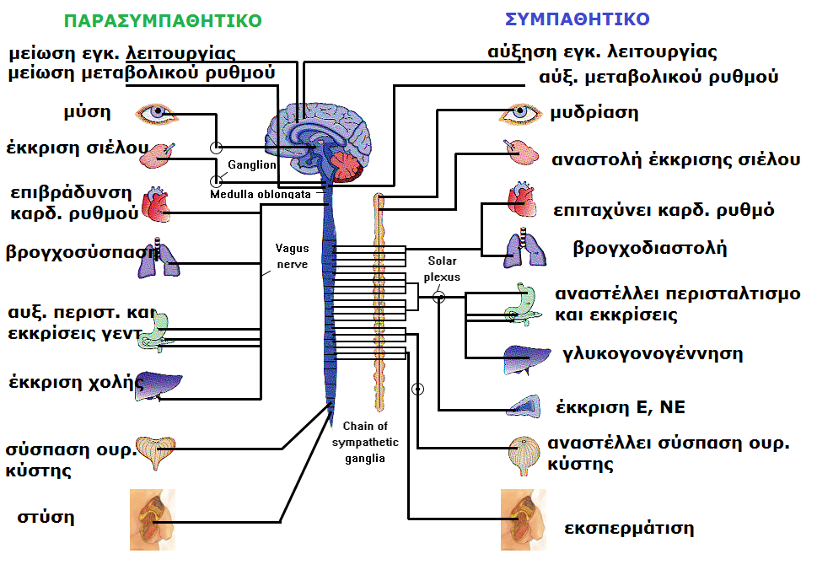

Slide 34
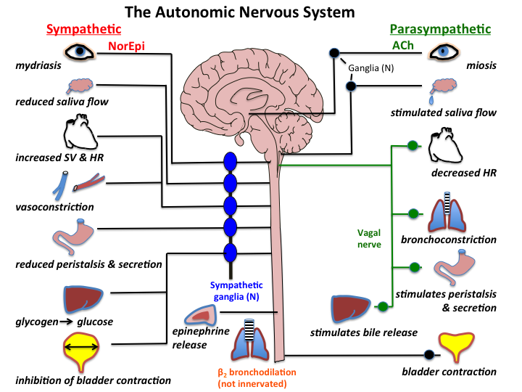

Slide 35
 | ΣΥΜΠΑΘΗΤΙΚΟ | ΠΑΡΑΣΥΜΠΑΘΗΤΙΚΟ
ΟΦΘΑΛΜΟΙ | ΜΥΔΡΙΑΣΗ | ΜΥΣΗ, ΠΡΟΣΑΡΜΟΓΗ
ΔΕΡΜΑ | ΑΝΌΡΘΩΣΗ ΤΡΙΧΏΝ | -----
ΙΔΡ. ΑΔΕΝΕΣ | ΕΚΚΡΙΣΗ | ----
ΑΓΓΕΙΑ | ΣΥΣΠΑΣΗ | -----
ΚΑΡΔΙΑ | ΑΥΞ. ΡΥΘΜΟ, ΔΥΝΑΜΗ ΣΥΣΤΟΛΗΣ | ΜΕΙΩΝΕΙ ΡΥΘΜΟ, ΔΥΝ ΣΥΣΤΟΛΗΣ
ΣΤΕΦΑΝΙΑΙΑ | ΔΙΑΣΤΟΛΗ | ΣΥΣΠΑΣΗ
ΠΝΕΥΜΟΝΕΣ | ΒΡΟΓΧΟΔΙΑΣΤΟΛΗ ΜΕΙΩΝΕΙ ΕΚΚΡΙΣΕΙΣ | ΒΡΟΓΧΟΣΥΣΠΑΣΗ ΑΥΞΑΝΕΙ ΕΚΚΡΙΣΕΙΣ
ΓΕΝΤ | ΜΕΙΩΝΕΙ ΠΕΡΙΣΤΑΛΤΙΣΜΟ, ΣΥΣΠΑΣΗ ΣΦΙΓΚΤΗΡΑ ΑΓΓΕΙΟΣΥΣΠΑΣΗ | ΑΥΞΑΝΕΙ ΠΕΡΙΣΤΑΛΤΙΣΜΟ ΑΥΞΑΝΕΙ ΕΚΚΡΙΣΕΙΣ ΑΝΑΣΤΕΛΛΕΙ ΣΦΙΓΚΤΗΡΑ
ΗΠΑΡ | ΔΙΑΣΠΑΣΗ ΓΛΥΚΟΓΟΝΟΥ, ΑΥΞΗΣΗ ΓΛΥΚΟΖΗΣ ΑΙΜΑΤΟΣ | ΑΥΞΑΝΕΙ ΣΥΝΘΕΣΗ ΓΛΥΚΟΖΗΣ ΑΠΟΘΗΚΕΥΣΗ
ΣΙΕΛ. ΑΔΕΝΕΣ | ΜΕΙΩΝΕΙ ΕΚΚΡΙΣΗ, ΠΑΧΥΡΕΥΣΤΗ | ΑΥΞΑΝΕΙ ΕΚΚΡΙΣΗ
ΓΕΝ. ΣΥΣΤΗΜΑ | ΕΚΣΠΕΡΜΑΤΙΣΗ ΣΥΣΠΑΣΗ ΟΥΡΗΘΡΑΣ | ΣΤΥΣΗ
ΟΥΡΟΠΟΙΗΤΙΚΟ | ΜΕΙΩΝΕΙ ΠΑΡΑΓΩΓΗ ΟΥΡΩΝ ΣΥΣΠΑΣΗ ΟΥΡΗΘΡΑΣ | ΑΥΞ. ΠΑΡΑΓΩΓΗ ΟΥΡΩΝ ΣΥΣΠΑΣΗ ΟΥΡ. ΚΥΣΤΗΣ ΑΝΑΣΤΕΛΛΕΙ ΣΦΙΓΚΤΗΡΑ
ΕΠΙΝΕΦΡΙΔΙΑ | ΕΚΚΡΙΣΗ Ε, ΝΕ | ----

Slide 36
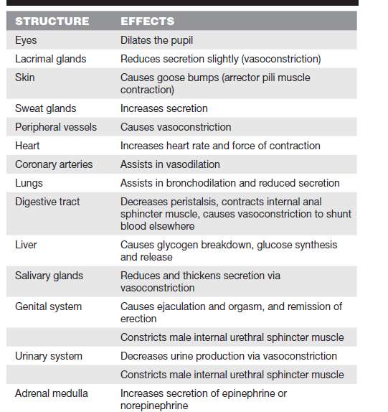
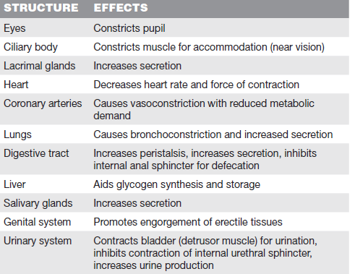

Slide 37
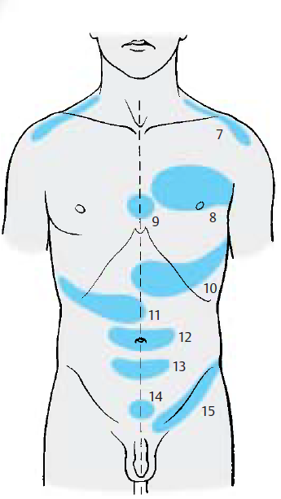
Ζώνες HEAD
Αντιπροσώπευση οργάνων σε ζώνες υπεραλγησίας
7. Διάφραγμα
8. Καρδιά
9. Οισοφάγος
10. Στόμαχος
11. ήπαρ, χολ. Πόρος
12. Λεπτό έντερο
13. Παχύ έντερο
14. ουροδ. κύστη
15. νεφροί, όρχεις

Slide 38
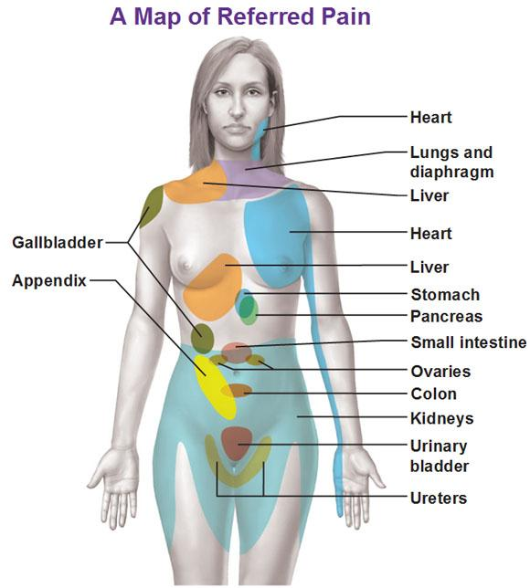

Slide 39
ΝΩΤΙΑΙΟΣ ΜΥΕΛΟΣ
Κέντρα αντανακλαστικών λειτουργιών: ούρηση, αφόδευση, εκσπερμάτωση, συνδέονται με εκούσιες και αντανακλαστικές δραστηριότητες. Τα κέντρα ΝΜ επηρεάζονται από ευοδωτικές και ανασταλτικές ώσεις από στέλεχος, υποθαλάμου και φλοιού.
Σε διατομή ΝΜ άνωθεν ιερής μοίρας προηγείται στάδιο κατάργησης λειτουργικότητας ΝΜ (νωτιαίο shock) με επίσχεση ούρων και ακολουθείται από σταδιακή ανάπτυξη αντανακλαστικής νευρογενούς κύστη που οφείλεται στην άρση των υπερμυελικών ανασταλτικών ή ρυθμίστικών ώσεων στο κέντρο ούρησης. Αν η διατομή είναι πλήρης ο εκούσιος έλεγχος της έναρξης και διακοπής στην ιερά μοίρα απουσιάζει και η κύστη κενούται αυτοματικά μόλις συγκεντρωθεί μικρή ποσότητα ούρων. Η ούρηση είναι μικρής διάρκειας και ποσότητας και αφήνει υπόλειμμα. Αν προκληθεί ούρηση από αισθητικά ερεθίσματα στην περιοχή περινέου ή εξωτερική πίεση κύστης μπορεί η ούρηση να είναι μεγάλης ποσότητας χωρίς να μπορεί να διακοπεί.
Ο φλοιός ασκεί αναστολή στη δράση υποθαλάμου και στελέχους. Η άρση της αναστολής προκαλεί έπειξη για ούρηση και ακράτεια ακόμα και σε μικρή ποσότητα ούρων.

Slide 40
ΣΤΕΛΕΧΟΣ
Ρύθμιση καρδιαγγειακής λειτουργίας
Ερεθίσματα από τασεοϋποδοχείς καρωτιδικών κόλπων και αορτικού τόξου μεταφέρονται με ίνες ΙΧ και Χ στον πυρήνα μονήρους δεσμίδας, ραχιαίο πυρήνα και από εκεί στον μεικτό κοιλιακό πυρήνα. Από το ραχιαίο και κοιλιακό π. ξεκινούν ίνες για καρδιά. Πολυσυναπτικές οδοί συνδέουν τους πυρήνες με ΔΣ γέφυρας και προμήκη. Ερεθισμός ΔΣ ευοδώνει καρδιακή λειτουργία και αυξάνει τόνο αγγείων (αύξηση ΑΠ). Οι πυρήνες ΙΧ, Χ και ο ΔΣ δέχονται εκτός από ώσεις από τασεοϋποδοχείς ερεθίσματα από όλο τον οργανισμό: χημειοϋποδοχείς αρτηριών, καρδιακούς μηχανοϋποδοχείς και υποδοχείς που βρίσκονται στους μυς, στο γεντ, ουροποιητικό, πνεύμονες. Επίσης δέχονται από ΚΝΣ (υποθάλαμος φλοιός).
Το σύνολο των πληροφοριών οργανώνονται για ρύθμιση καρδιαγγειακής λειτουργίας στο επίπεδο προμήκη με βασικό σταθεροποιητικό παράγοντα τα αντανακλαστικά τασεοϋποδοχέων καρωτιδικών κόλπων και αορτικού τόξου. Τα αντανακλαστικά αποτελούν μηχανισμό αρνητικής ανάδρασης με στόχο διατήρησης σταθερής αρτηριακής πίεσης. Η αύξηση ΑΠ διεγείρει υποδοχείς, αυξάνει ώσεις προς το στέλεχος, οδηγεί στη μείωση καρδιακού ρυθμού μέσω αύξηση δράσης Χ (ΠΑΡΑΣΥΜΠ), και μείωση τόνου αγγείων μέσω μείωσης δράσης ΣΥΜΠ αγγειοκινητικών ινών.

Slide 41
ΣΤΕΛΕΧΟΣ Ρύθμιση αναπνευστικής λειτουργίας
Συντελείται σε ασαφώς περιγεγραμμένες περιοχές στελέχους, στους αισθητικούς και κινητικούς πυρήνες ΙΧ, Χ και σε πυρήνες ΔΣ στον προμήκη, γέφυρα και μ. εγκέφαλο.
Ο ρυθμός και το εύρος αναπνευστικών κινήσεων οφείλονται στη δράση γραμμωτών μυών, αλλά ο τόνος των λμι βρόγχων αλλάζει σαν αποτέλεσμα της δράσης αντανακλαστικών χημειοϋποδοχέων καρωτιδικών και αορτικών σωματίων.
Αύξηση pCO2 και μείωση pO2 και pH προκαλούν αύξηση αναπνευστικής λειτουργίας.
Άλλοι μηχανοϋποδοχείς ανώτερου αναπνευστικού και τασεοϋποδοχείς πνευμόνων προκαλούν δευτερεύουσες αντανακλαστικές μεταβολές αναπνοής, πταρμό, βήχα, μεταβολή εύρους βρόγχων.
Οι κεντρομόλες ώσεις φθάνουν στον πυρήνα μονήρους δεσμίδας (ΙΧ και Χ), από εκεί στον μικτό πυρήνα και προμηκικό ΔΣ (προμηκικό αναπνευστικό κέντρο). Η βλάβη του κέντρου ή η διακοπή της σύνδεσης με ΝΜ καταργεί κάθε ρυθμική αναπνευστική κίνηση.
Αποτελείται από 2 νευρωνικούς σχηματισμούς , το ραχιαίο (μονήρης δεσμίδα) –ΡΑΣ-και το κοιλιακό (μικτός πυρήνας) αναπνευστικό κέντρο- ΚΑΣ. Το ΡΑΣ έχει εισπνευστική δράση και διεγείρει ρυθμικά το ΚΑΣ (εισπνευστική και εκπνευστική δράση).
Στέλνουν ώσεις στα αντίπλευρα πρόσθια κέρατα ΝΜ που διεγείρουν ή αναστέλλουν ρυθμικά νευρώνες φρενικών και μεσοπλεύριων νεύρων. Οι νευρώνες δέχονται και την επίδραση πυραμιδικού δεματίου (εκούσια λειτουργία). Το προμηκικό κέντρο δέχεται κανονιστικές επιδράσεις από στέλεχος και ανώτερα κέντρα ΚΝΣ. Διατομή στελέχους στο επίπεδο οπισθίων διδυμίων δεν μεταβάλλει ρυθμική αναπνοή.
Πνευμονοταξικό κέντρο, όρια μέσου εγκεφάλου και γέφυρας, δρα ανασταλτικά στους εισπνευστικούς νευρώνες προμηκικού κέντρου (μειώνει διάρκεια και βάθος εισπνευστικών κινήσεων) Γεφυρικό αναπνευστικό κέντρο- ασαφές.

Slide 42
ΥΠΟΘΑΛΑΜΟΣ
Κεντρική περιοχή αυτονόμου και ενδοκρινικού συστήματος.
Σχηματίζει έδαφος και πλάγιο τοίχωμα 3^{ης} κοιλίας. Κάθε πλευρά (ΔΕ-ΑΡ) έχει μέση περιοχή με πολλούς πυρήνες και πλάγια περιοχή.
Η μέση περιοχή χωρίζεται:
1. υπεροπτικό τμήμα (υπεροπτικός, υπερχιασματικός και παρακοιλιακός π)
2. μέσο τμήμα : μεσοκοιλιακός, μεσοραχιαίος, τοξοειδείς πυρήνες και μέση προεξοχή
3. περιοχή μαστίων
Η πλάγια περιοχή περιέχει
άφθονες νευρικές ίνες και πλάγιους πυρήνες.
Η προοπτική περιοχή, ανάμεσα στον πρόσθιο υποθάλαμο και οπτικό χίασμα.

Slide 43
ΥΠΟΘΑΛΑΜΟΣ
Πτωχός σε μυελίνη
  Προοπτική χώρα (3),
  υπεροπτικός π. (6) [ADH],
  παρακοιλιακός π (7) [Ωκυτοκίνη]
  Φαιό φύμα (9)
  Κοιλιακός έσω π. φφ (10)
Ραχιαίος έσω π φφ (11)
Μικροκυτταρικός χοανικός π (12). GnRF, GHRF
  Πλάγια χώρα (1)
  Ραχιαία οπίσθια χώρα (2)
  Προμαστικός π.(16)
  Φυματομαστικός π. (17)
  Πλούσιος σε μυελίνη
  Μαστία (13,14,15). Περιβάλλεται από κάψα: ματιοθαλαμική δ, μαστιοκαλυπτρική δ, ψαλίδα

Slide 44
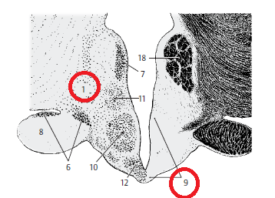
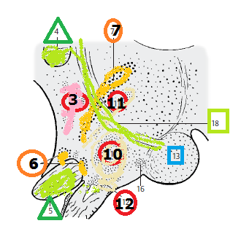
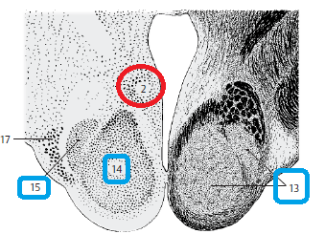
4. Πρόσθιος σύνδεσμος
5. Οπτικό χίασμα
8. Οπτική ταινία
18. Ψαλίδα
Μετωπιαία διατομή επίπεδο φαιού φύματος
Πλάγια χώρα
Ραχιαία οπίσθια
Προοπτική χώρα
6. Προοπτικός Π.
7. Παρακοιλιακός π
Φαιό φύμα
Κοιλιακός έσω π. φφ
Ραχιαίος έσω π φφ
Μικροκυτταρικός χοανικός π
16. Προμαστικός π.
17. Φυματομαστικός π.
13. Μαστίο
14. Έσω πυρήνας
15. Έξω πυρήνας
Μετωπιαία διατομή επίπεδο μαστίων

Slide 45
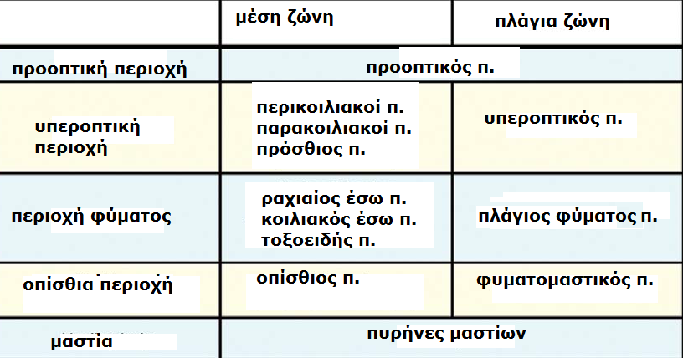

Slide 46
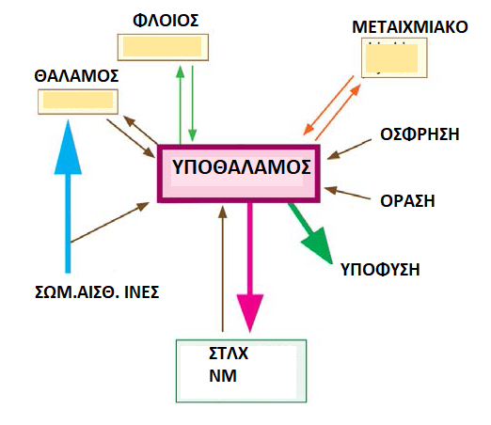

Slide 47
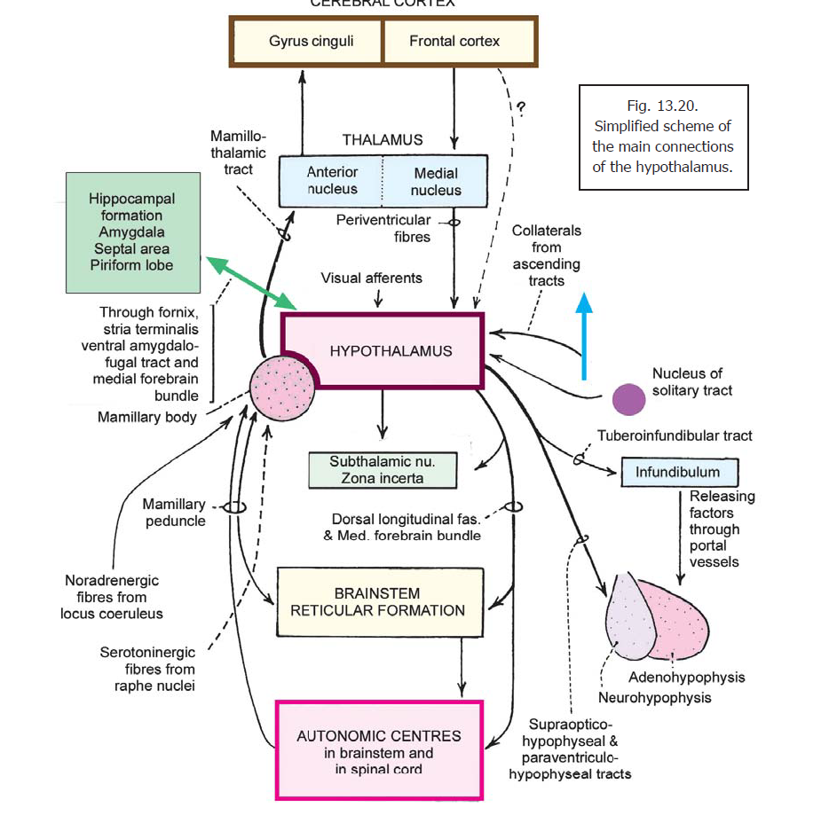

Slide 48
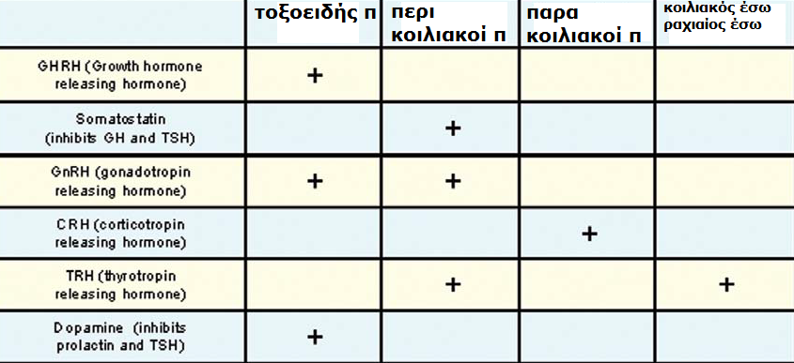

Slide 49
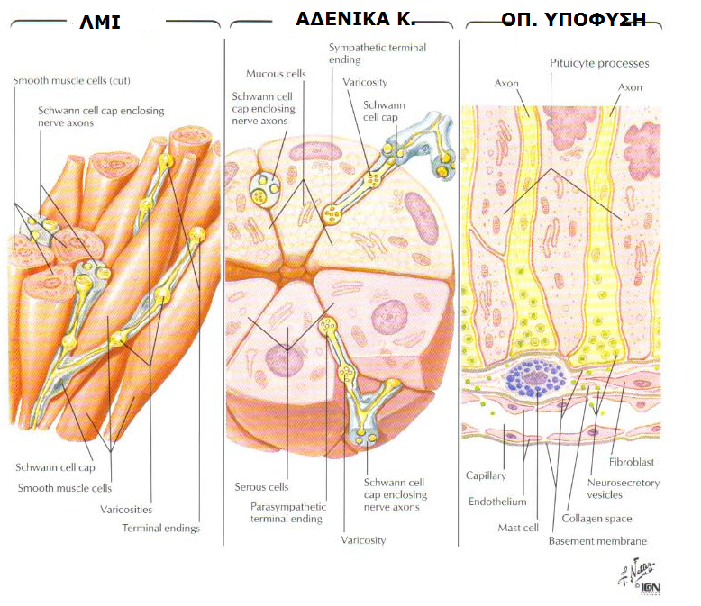

Slide 50
ΥΠΟΘΑΛΑΜΟΣ, (4g)
Διατήρηση σταθερού εσωτερικού περιβάλλοντος.
Εσωτερική θερμοκρασία
Ισοζύγιο ύδατος και ηλεκτρολυτών
Καρδιακή λειτουργία
Αναπνευστική λειτουργία
Μεταβολισμός
Κιρκάδιος κύκλος
Διατήρηση ζωής: Πρόσληψη τροφής-υγρών
Διατήρηση είδους: σεξουαλικότητα

Slide 51
ΥΠΟΘΑΛΑΜΟΣ
Δέχεται πληροφορίες από όλο τον εγκέφαλο και ΝΜ
Μετωπιαίος λοβός
Θάλαμος, ιππόκαμπος, αμυγδαλοειδής πυρήνας, έλικα προσαγωγίου βασικά γάγγλια, παρεγκεφαλίδα, αμφιβληστροειδή, μονήρη δεσμίδα, οσφρητικές ίνες ακουστική οδό, νωτιαίο μυελό, οι περισσότερες αισθητικές ώσεις φτάνουν μέσω ΔΣ.
Απαγωγές ώσεις καταλήγουν εκεί από όπου ήρθαν προσαγωγές: από τα μαστία στο θάλαμο, στον αμυγδαλοειδή πυρήνα, διαφανές διάφραγμα, ιππόκαμπο, προτετραδυμική περιοχή πρόσθια διδύμια, ΔΣ.
Οι κατιούσες οδοί στο ΝΜ, πλάγιο τετραδυμο-καλυπτρο-νωτιαίο δεμάτιο (διαστολή κόρης), πλάγια και κοιλιακή δικτυονωτιαία όδός (ιδρωτοποιοί αδένες προσώπου, εύρος αγγείων, θερμορρύθμιση) παραμένουν αχίαστες

Slide 52
Επιθάλαμος
Ραχιαίος Θάλαμος
Υποθαλάμια χώρα
Υποθάλαμος
Ωχρά σφαίρα
Έσω κάψα
Ώριμος εγκέφαλος
Επιθάλαμος: ηνίες-επίφυση, παρεκτοπίζεται, σταθμός οσφρητικών κέντρων-στελέχους
Ραχιαίος θάλαμος: Υπεραναπτύσσεται, σταθμός αισθητικών οδών (σωματοαισθητικότητα,
όραση, ακοή, γεύση, αιθουσαία)
Υποθαλάμια χώρα: συνέχεια καλύπτρας μ. εγκεφάλου. Πυρήνες εξωπυραμιδικού (κινητική ζώνη)
(αβέβαιη ζώνη, υποθαλάμιος πυρήνας, ωχρά σφαίρα).
Ωχρά σφαίρα: παράγωγο διάμεσου εγκεφάλου, αποχωρίζεται λόγω ανάπτυξης
έσω κάψας και παρεκτοπίζεται εντός τελικού εγκεφάλου (μόνο ενδοσκελιαίος π.
παραμένει στο διάμεσο εγκέφαλο).
Υποθάλαμος: έδαφος διάμεσου εγκέφαλου, προβάλλει η νευροϋπόφυση.
Το ανώτερο ρυθμιστικό κέντρο ΑΝΣ

Slide 53
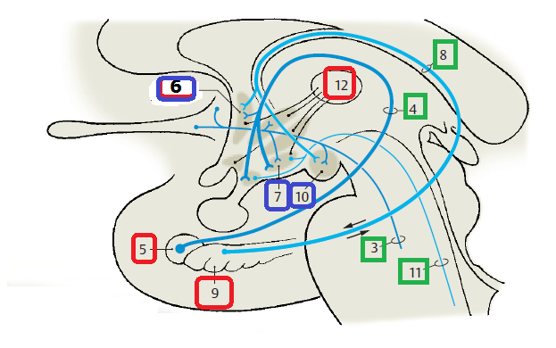
ΣΥΝΔΕΣΕΙΣ ΥΠΟΘΑΛΑΜΟΥ ΠΤΩΧΟΥ ΣΕ ΜΥΕΛΙΝΗ-
3. Έσω τελεγκεφαλική δ. συνδέει όλους π. υποθαλάμου με οσφρητικά κέντρα και ΔΣ.
4. τελική-μεθόριος ταινία: συνδέει αμυγδαλή (5) με προοπτική χώρα (6) και κοιλιακό έσω π. (7)
8. ψαλίδα: συνδέει πυραμιδικά κ. ιπποκάμπου και υπόθεμα με μαστία (10)
11. Ραχιαία επιμήκης δ. (Schutz) εκτεταμένο περικοιλιακό σ. ινών.
12. Σύνδεση με έσω πυρήνες θαλάμου (12)-φλοιός.
Ωχροϋποθαλαμική δ. με πυρήνες φαιού φύματος

Slide 54
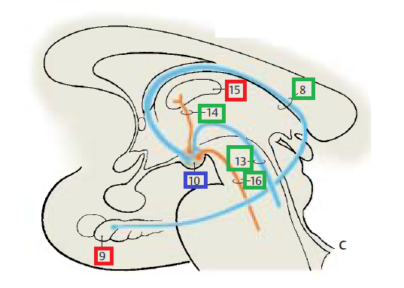
ΣΥΝΔΕΣΕΙΣ ΥΠΟΘΑΛΑΜΟΥ ΠΛΟΥΣΙΟΥ ΣΕ ΜΥΕΛΙΝΗ-ΜΑΣΤΙΑ (10)
ΠΡΟΣΑΓΩΓΕΣ: ψαλίδα (8) (από ιππόκαμπο), σκέλος μαστίων (13) από π. καλύπτρας
μέσου εγκεφάλου
ΑΠΑΓΩΓΕΣ: μαστιοθαλαμική δ. (14), μαστιοκαλυπτρική (16)

Slide 55
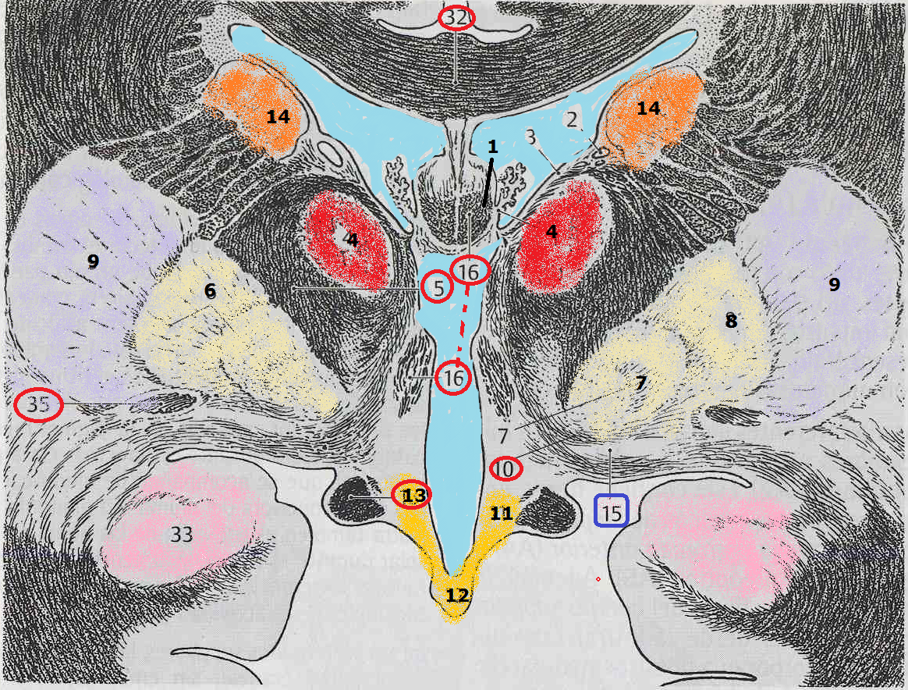
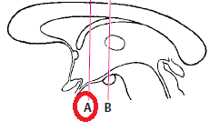
Τομή πίσω από μεσοκοιλιακό τρήμα Monro.
Χοριοειδές πλέγμα
Θαλαμοραβδωτή φλέβα
Προσπεφυκός πέταλο
Ραχιαίος θάλαμος
Έσω κάψα
6.7.8. Ωχρά σφαίρα
9. Κέλυφος
10. Φακοειδής αγκύλη
11.12. Υποθάλαμος
(φαιό φύμα, χοάνη)
13. Οπτική ταινία
14. Κερκοφόρος
15. π. Meynert (Ach)
16. Ψαλίδα
33. Αμυγδαλή
35. πρ. σύνδεσμος
Όχι σαφές όριο διάμεσου-τελικού εγκεφάλου (κέλυφος –κερκοφόρος)
Η ωχρά διακρίνεται από κέλυφος λόγω αυξημένης ποσότητας μυελίνης

Slide 56
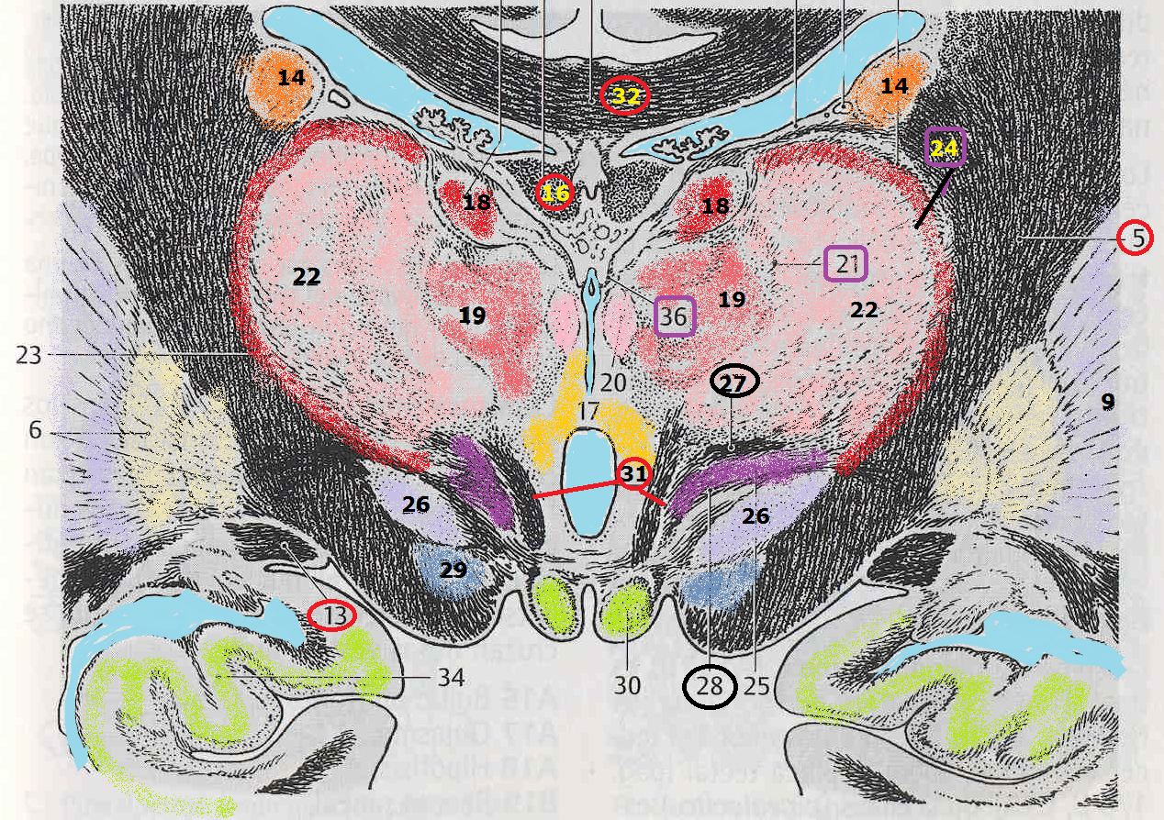
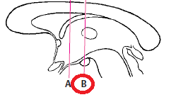
Τομή στο επίπεδο μαστίων
ΡΑΧ. ΘΑΛΑΜΟΣ
17. Διάμεση μάζα
18. Πρόσθιοι π.
19. Έσω πυρήνες
20. Παρακοιλιακοί π
22. Έξω πυρήνες
23. Δικτυωτός π.
21. Έσω μυελ. πετ.
(ΠΡ-ΕΞΩ)
24. Έξω μυελ. πετ.
(ΕΞΩ-ΔΙΚΤ)
13. Οπτική ταινία
16. Ψαλίδα
32. Μεσολόβιο
ΥΠΟΘΑΛΑΜΙΑ ΧΩΡΑ
25. Αβέβαιη ζώνη
26. Υποθαλάμιος π.
27.Πεδίο Η1
28. Πεδίο Η2
30. Μαστία
31. Μαστιοθαλαμική δ.
29. Μέλαινα ουσία
34. Ιππόκαμπος
25
Μυελώδή πέταλα: εμμύελες ίνες υποδιαίρουν
θάλαμο σε ομάδες πυρήνων,
αφορίζουν πυρήνες υποθαλάμιας χώρα;

Slide 57
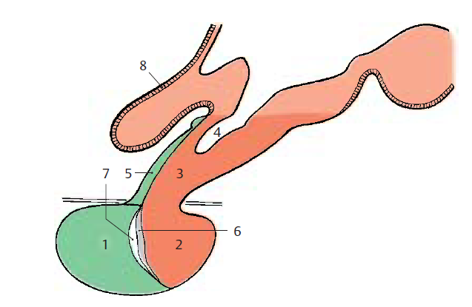
ΥΠΟΦΥΣΗ
7. Υποφυσιακή κοιλότητα
8. Έξω αφοριστικός νευρογλοιακός υμένας
3. χοάνη-μίσχος υπόφυσης
4. Χοανικό κόλπωμα
5. Χοανική μοίρα αδενοϋπόφυσης
6. Διάμεση μοίρα αδενοϋπόφυσης
Αδενοϋποφυση-πρόσθιος λοβός υπόφυσης. Από εκκόλπωμα αρχέγονου πρόσθιου εντέρου
(Θύλακος Rathke). Ενδοκρινής αδένας.
2. Νευροϋπόφυση-οπίσθιος λοβός υπόφυσης. Εκκόλπωση διάμεσου εγκεφάλου.
Υποφυσιοκύτταρα: ειδικός τύπος γλοίας.

Slide 58
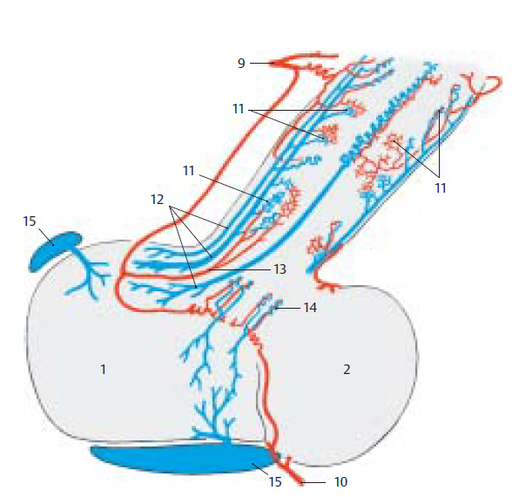
9. Άνω υποφυσιακές αρτηρίες
10. Κάτω υποφυσιακές αρτηρίες
11. Πυλαία τριχοειδή
12. Πυλαίες φλέβες
Η αδενοϋπόφυση δε δέχεται άμεση αρτηριακή άρδευση αλλά από τη
χοάνη και τη νευροϋπόφυση μέσω πυλαίων φλεβών.

Slide 59
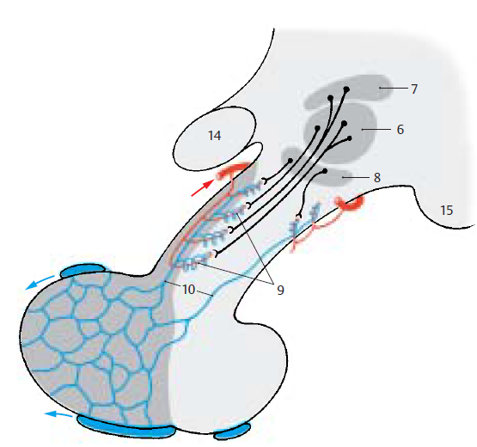
ΦΥΜΑΤΟΧΟΑΝΙΚΟ ΣΥΣΤΗΜΑ
6,7,8. πυρήνες φαιού φύματος.
Οι απολήξεις τους εκτείνονται μέσω
μίσχου υπόφυσης και εκκρίνουν ουσίες
στα πυλαία τριχοειδή (9).
Μέσω πυλαίων φλεβών (10) οι ουσίες
φέρονται στην αδενοϋπόφυση,
είναι διεγερτικές και προκαλούν
την έκκριση γοναδοτρόπων ορμονών.
14. Οπτικό χίασμα
15. Μαστίο

Slide 60
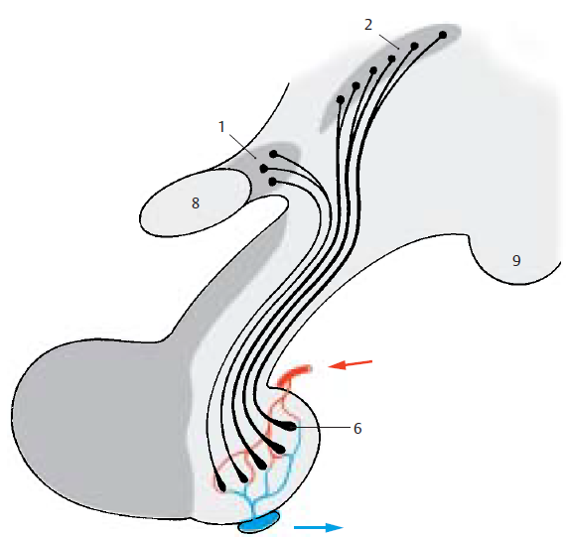
ΥΠΟΘΑΛΑΜΟΫΠΟΦΥΣΙΑΚΟ ΣΥΣΤΗΜΑ
8. Οπτικό χίασμα
9. Μαστίο
Υπεροπτικός (1) και παρακοιλιακός π (2)-
ίνες μέσω μίσχου καταλήγουν στον
οπίσθιο λοβό και απελευθερώνουν στα
τριχοειδικά πλέγματα από τις νευρικές
απολήξεις (6) ADH και ωκυτοκίνη
(εκτελεστικές ορμόνες,
δρουν απευθείας στα όργανα στόχους).

Slide 61
ΝΕΥΡΟΕΝΔΟΚΡΙΝΙΚΟ ΣΥΣΤΗΜΑ
Η υπόφυση είναι υπό τον έλεγχο υποθαλάμου μέσω αμύελων ινών που εκκρίνουν ουσίες στην κυκλοφορία αίματος ( νευροέκκριση-μεταβατική κατάσταση μεταξύ νευρώνα-εκκριτικού κυττάρου).

Slide 62
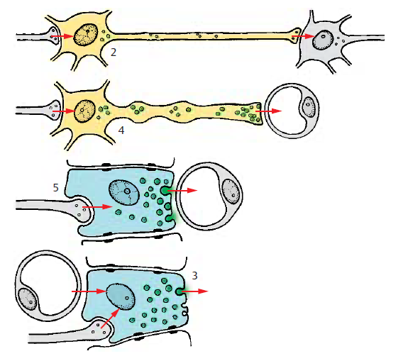
2. Νευρώνας
4. Νευροεκκριτικό κ.
5. Ενδοκρινικό κ.
3. Εκκριτικό κ.

Slide 63
Προοπτικός, πρόσθιος | Απώλεια θερμότητας: δερματική αγγειοδιαστολή, εφίδρωση
Οπίσθιος | Διατήρηση θερμότητας: δερματική αγγειοσύσπαση, ρίγος
Πλάγιος | Πρόσληψη τροφής
Έσω κοιλιακός | Αναστέλλει πρόσληψη τροφής
Υπεροπτικός | ADH ωκυτοκίνη (δίψα)
Παρακοιλιακός | ADH ωκυτοκίνη
Περικοιλιακός | Ορμόνες για τον πρ. λοβό υπόφυσης

Slide 64
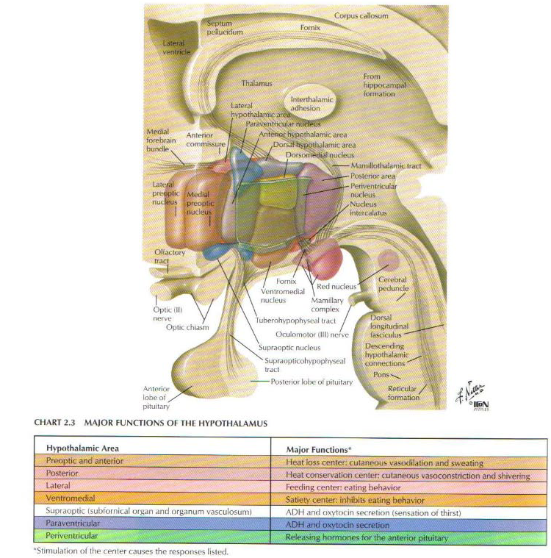

Slide 65
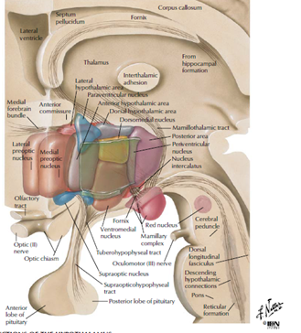
Προοπτικός, πρόσθιος | Απώλεια θερμότητας: δερματική αγγειοδιαστολή, εφίδρωση
Οπίσθιος | Διατήρηση θερμότητας: δερματική αγγειοσύσπαση, ρίγος
Πλάγιος | Πρόσληψη τροφής
Έσω κοιλιακός | Αναστέλλει πρόσληψη τροφής
Υπεροπτικός | ADH ωκυτοκίνη (δίψα)
Παρακοιλιακός | ADH ωκυτοκίνη
Περικοιλιακός | Ορμόνες για τον πρ. λοβό υπόφυσης

Slide 66
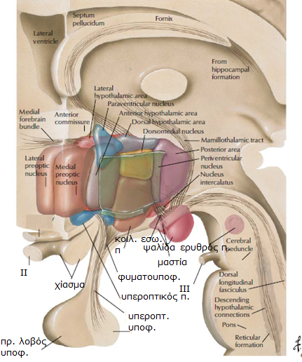

Slide 67
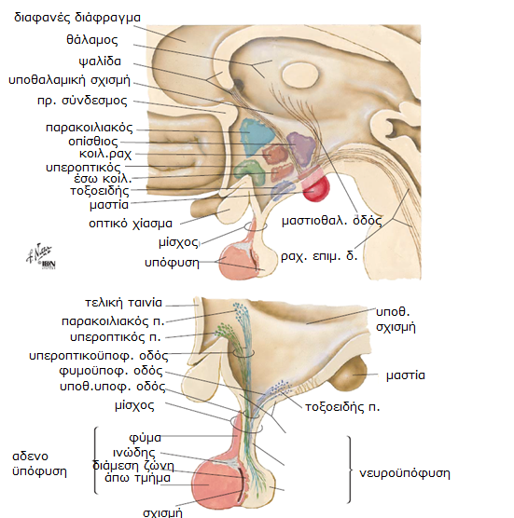

Slide 68
